Slide 1


Sistemas operacionais AULA - Gerência do processador
Professora Silvana dal-bó
Silvana.dalbo@unisul.br

Slide 2
Agenda
Gerência do Processador
Escalonador
Tipos de Escalonamento

Slide 3
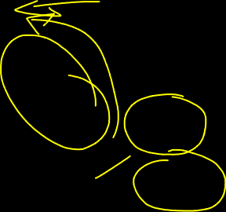
Introdução
Escalonamento

Slide 4


Funções Básicas
Manter a UCP ocupada a maior parte do tempo
Balancear o uso da UCP entre processos
Privilegiar a execução de aplicações críticas
Maximizar o throughput – número processos
Oferecer tempos de resposta razoáveis para usuários interativos

Slide 5


Critérios de Escalonamento
Utilização do processador
Throughput – número de processos
Tempo de Processador / Tempo de UCP
Tempo de Espera
Tempo de Turnaround – tempo total do processo
Tempo de Resposta

Slide 6
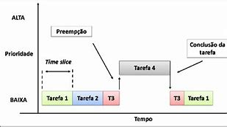
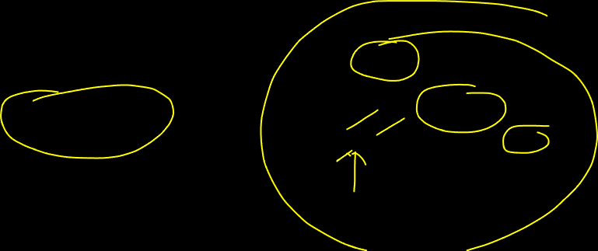
Escalonamentos Não-Preemptivo e Preemptivo
Preempção – possibilidade do SO interromper um processo em execução e substituí-lo por outro
Escalonamento não-preemptivo
Escalonamento preemptivo

Slide 7

Escalonamento FIFO
Escalonamento First-In-First-Out

Slide 8
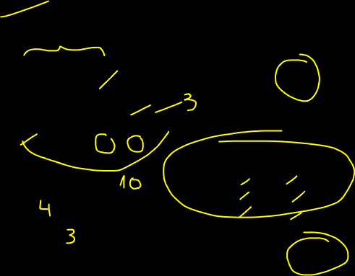
Escalonamento FIFO
Exemplo
Tempo médio de espera = 8 u.t.
Tempo médio de espera = 3,7 u.t.

Slide 9

Escalonamento FIFO
Deficiências:
Impossibilidade de prever quando um processo terá sua execução iniciada;
O algoritmo não se preocupa em melhorar o tempo médio de espera dos processos – tempo de turnaround.
Os processos CPU-bound levam vantagem no uso do processador sobre processos I/O bound.
Foi projetado para sistemas monoprogramáveis (processamento batch)

Slide 10

Escalonamento SJF
Escalonamento Shortest-Job-First
Tempo de espera = 3,3 u.t.

Slide 11
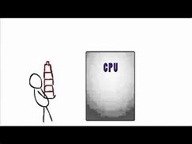
Escalonamento SJF
Seleciona o processo que tiver o menor tempo de processador ainda para executar no estado de pronto.
Foi utilizado nos primeiros sistemas operacionais exclusivamente batch.
Principal problema: impossibilidade de estimar o tempo para processos interativos.

Slide 12

Escalonamento Cooperativo
Processo em execução libera voluntariamente a UCP
Verifica a fila de mensagens periodicamente
Podem ocorrer problemas – o processo não verificar a fila de mensagens.
Exemplo: primeiros sistemas
MS-Windows

Slide 13
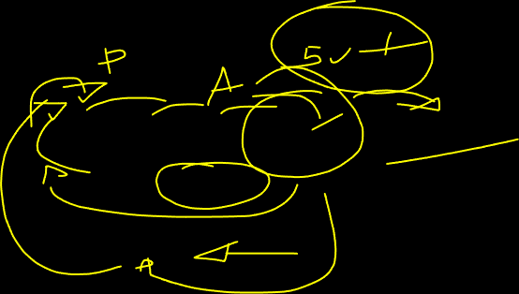
Escalonamento Circular
Escalonamento Preemptivo projetado para tempo compartilhado!

Slide 14
Escalonamento Circular
Bastante semelhante ao FIFO, mas com fatia de tempo ou quantum.
Toda vez que um processo é escalonado para execução uma nova fatia de tempo é concedida.
Valor da fatia de tempo: muito alto, fica semelhante ao fifo. Muito baixa, grande número de preempções com excessivas mudanças de contexto. (10 a 100 milissegundos).

Slide 15

Escalonamento Circular
Exemplo

Slide 16
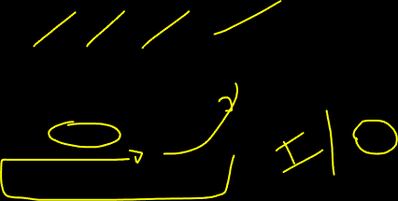
Escalonamento Circular
Escalonamento circular virtual

Slide 17

Escalonamento por Prioridades
Processo com maior prioridade é escolhido, não existe fatia de tempo.

Slide 18
Escalonamento por Prioridades
Exemplo
A perda do processador ocorrerá no caso de uma mudança para o estado
de espera ou quando um processo de maior prioridade estiver em pronto.

Slide 19
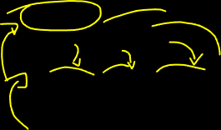
Escalonamento Circular com Prioridades

Slide 20

Escalonamento Circular com Prioridades
Implementa fatia de tempo e prioridades.
Permite um melhor balanceamento no uso do processador em sistemas de tempo compartilhado.
Prioridade estática ou dinâmica – permanece ou não inalterada no contexto de software ao longo da existência do processo.

Slide 21

Políticas em Sistemas de Tempo Compartilhado
Escalonamento FIFO (exemplo)

Slide 22

Políticas em Sistemas de Tempo Compartilhado
Escalonamento circular (exemplo)

Slide 23
Políticas em Sistemas de Tempo Real
Tempos de respostas rígidos
Aplicações de controle de processos
Utiliza prioridades estáticas
Não utiliza fatias de tempo
Exemplo: OpenVMS
f4be83E4

Slide 24
Para responder...
Que tipo de escalonamento é interessante em sistemas de tempo real e porque.
Qual a relação da fatia de tempo no sistema de tempo compartilhado?
Qual a base do FIFO?
Pesquise um SO qual tipo de escalonamento é usado.

Slide 25

Obrigada
Silvana.dalbo@unisul.br

